Slide 1
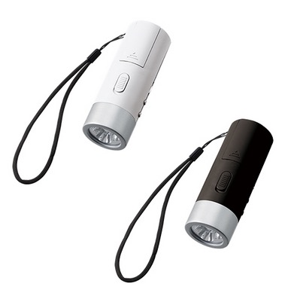
【提案書】
立てておけるラジオ付トーチライト
特徴
ワイドFMのラジオ機能が搭載された、災害時などにとっても役立つトーチライトです。カラーバリーションはブラックとホワイトの2色展開です。ちょっとした特典用などにもおすすめ。
納期
納期スペース
仕様
素 材：ABS 他
サイズ：φ46×125(mm)
付属品：単4乾電池3本(付属)、取説付
包 装：エアパッキン、紙箱
備 考：ブラック・ホワイト
お見積
お見積りスペース

